Slide 1
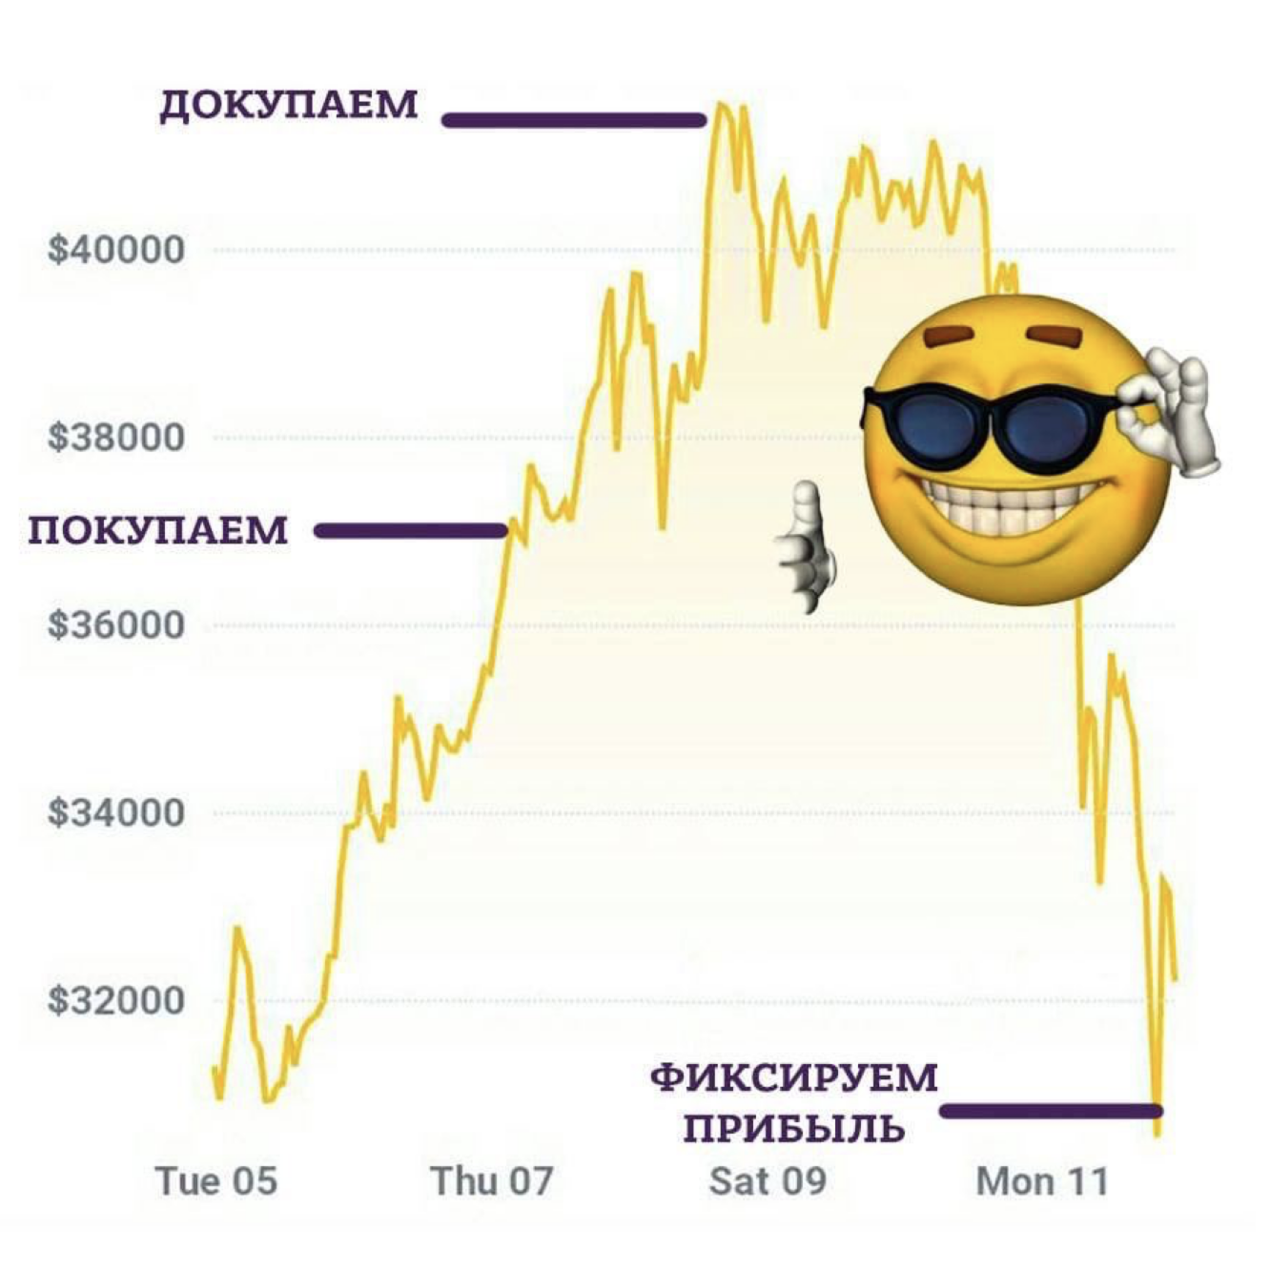
Задание по рыночному риску по дисциплине Риск менеджмент
Факультет компьютерных наук
Финансовые технологии и
анализ данных
Москва
2024
Попов Н. Фролов К. Богославская А.
Исаев А. Кормишенков А. Изотова А.

Slide 2
Цель проекта:
Финансовые технологии и
анализ данных
Проект по рыночному риску
Постановка задачи
Построить и реализовать модель оценки рыночного риска по портфелю

Slide 3
Инструменты, входящие в портфель
Финансовые технологии и
анализ данных
Проект по рыночному риску
Данные
Акции:
Сбер (SBER)
ВТБ (VTBR)
Норникель (GMKN)
МТС (MTSS)
Новатек (NVTK)
Лукойл (LKOH)
Магнит (MGNT)
Татнефть (TATN)
АФК Системы (AFKS)
Аэрофлот (AFLT)
ОФЗ:
ОФЗ-26207
ОФЗ-26219
ОФЗ-26226
ОФЗ-26229
ОФЗ-26234
Валюта:
Доллар
Евро
Риск факторы:
Индекс РТС
Индекс MOEX
Газ
Нефть BRENT
Золото
Серебро
Процентные ставки
Рассматриваемый период: январь 2020 - декабрь 2023
*Источник данных по акциям: https://www.investing.com/
**Источник данных по ОФЗ: https://minfin.gov.ru/
***Источник данных по Валюте: https://www.investing.com/
****Источники по риск факторам: https://www.moex.com/ и https://www.investing.com/

Slide 4
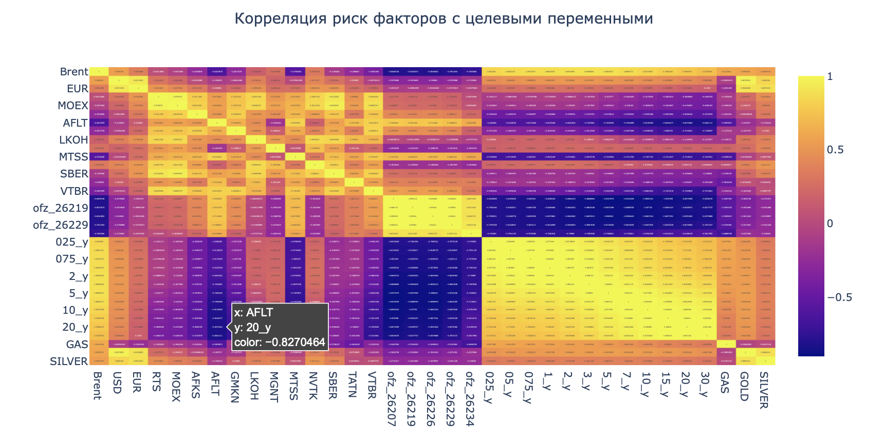
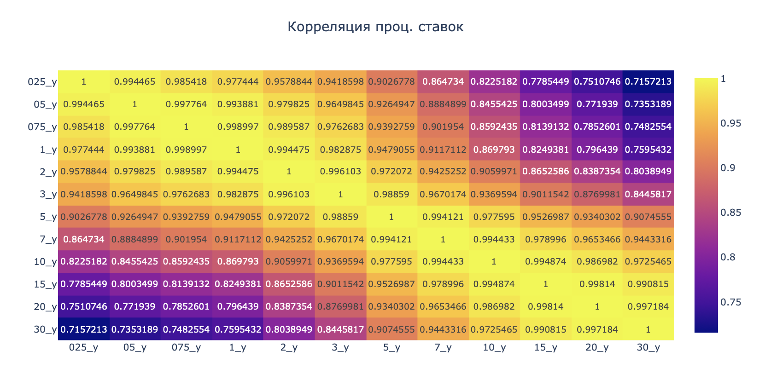
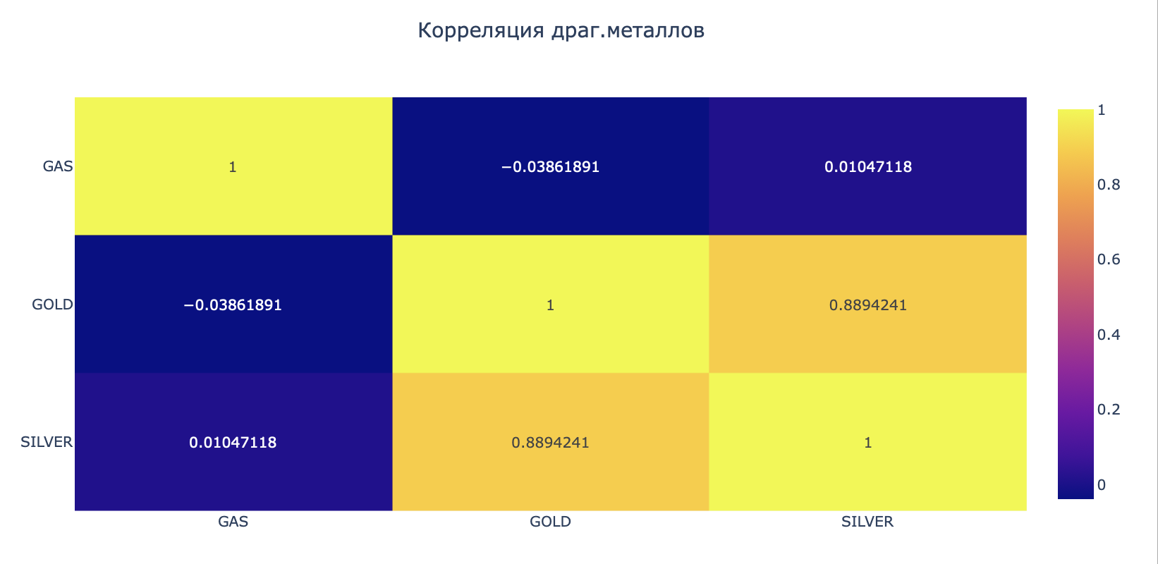
Корреляция риск-факторов
Финансовые технологии и
анализ данных
Проект по рыночному риску
Риск-факторы
Риск факторы:
Индекс РТС, Индекс MOEX, нефть, газ, драг. металлы (золото, серебро)
Комментарии:
-Все таргет активы положительно коррелируют с RTS/MOEX (>=0.5), ОФЗ >=0.3
- Попробовали отсечь часть проц. стаков (тк они сильно корр. и их кол-во избыточно)
- Итоговый список ставок для симуляций: 025_y, 30_y, 5_y (одинаково корр. с 025_y и 30_y)

Slide 5
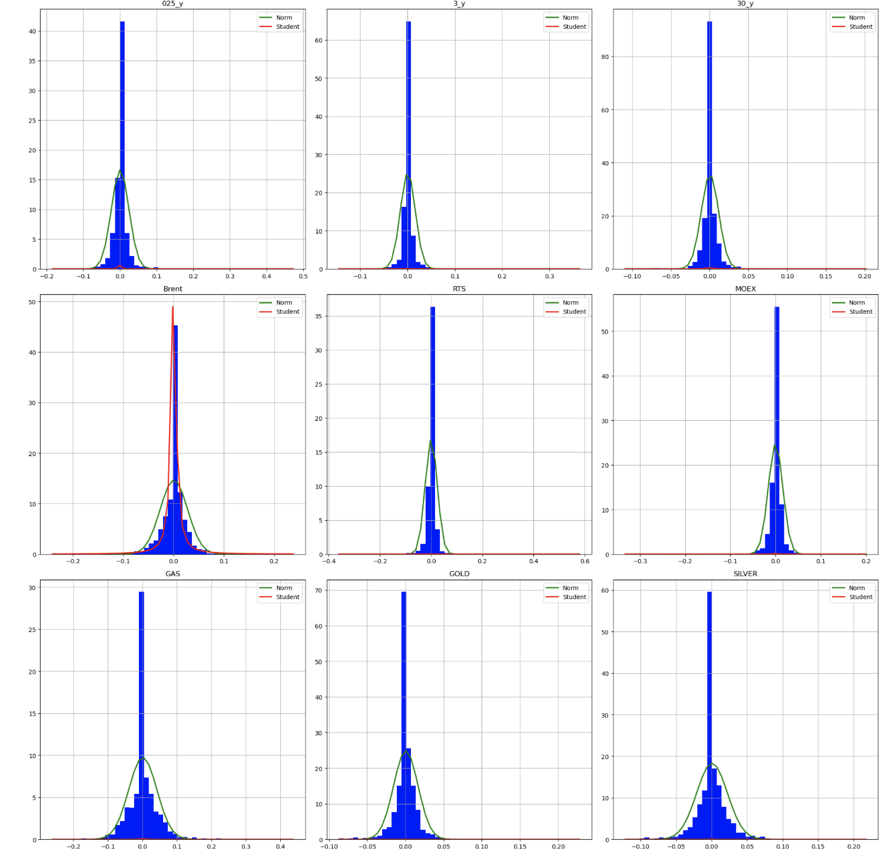
Описательные статистики
Финансовые технологии и
анализ данных
Проект по рыночному риску
Риск факторы
Хвосты распределений:
дифф. - процентный прирост по отн. к предыдущему значению актива
распределение прироста плохо описывается нормальным распределением
есть тяжелые хвосты

Slide 6
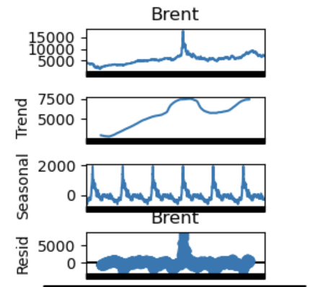
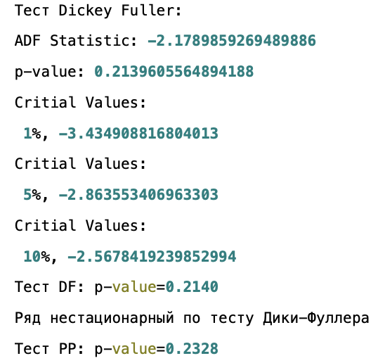
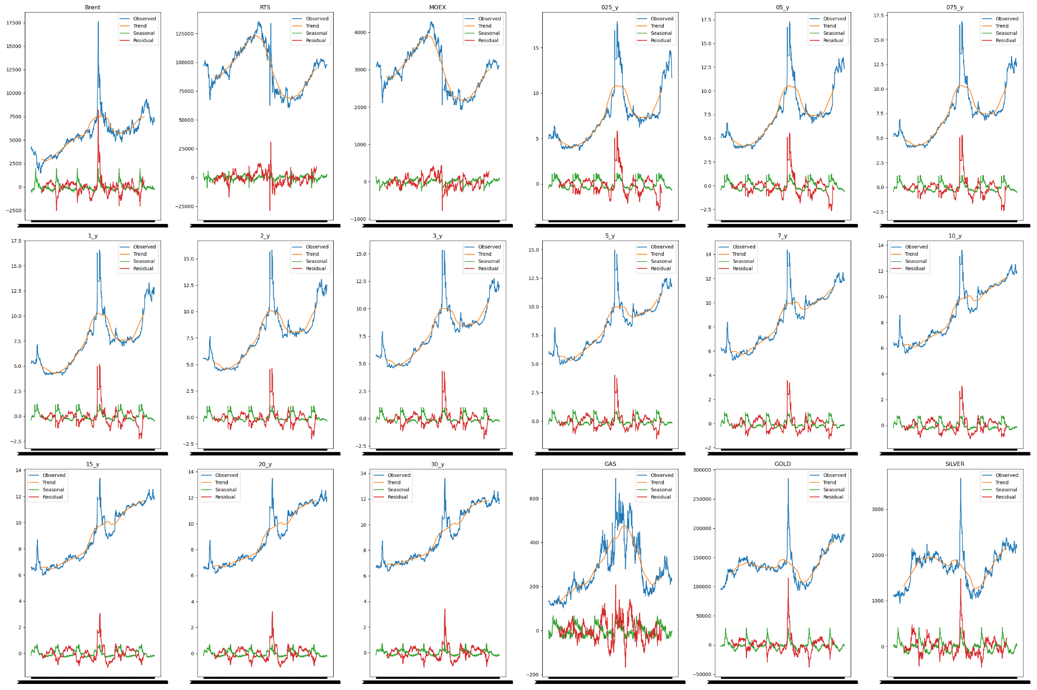
Описательные статистики
Финансовые технологии и
анализ данных
Проект по рыночному риску
Риск факторы
Тренд, сезонность, стационарность:
все ряды нестационарные (DF test p.value > 0.05)
выделяется похожая для всех риск-факторов сезонность

Slide 7
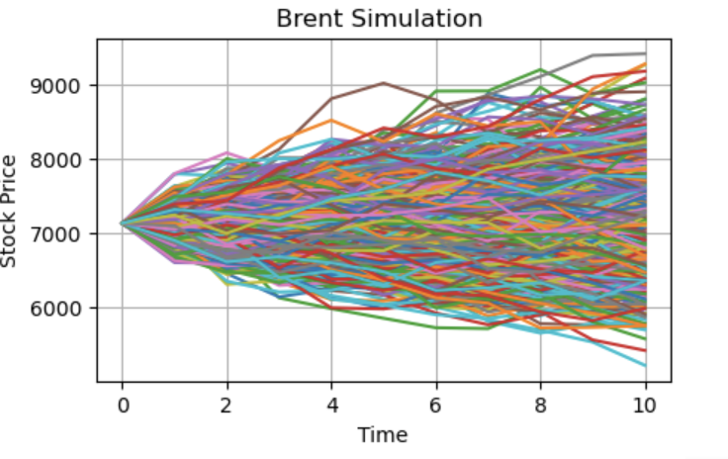
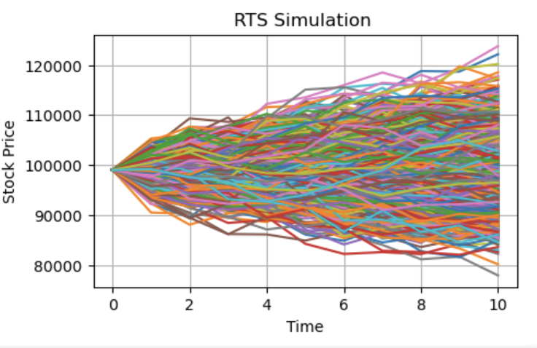
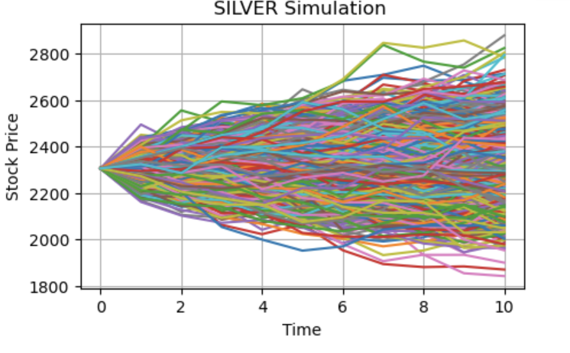
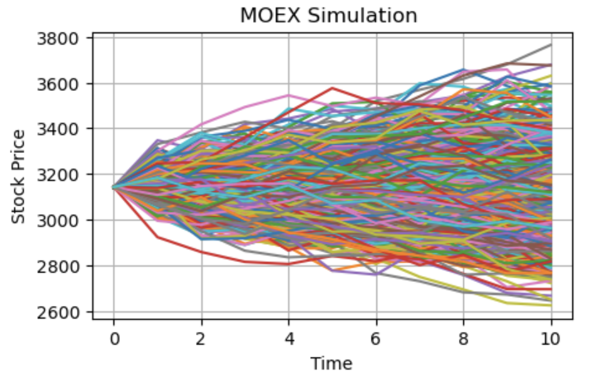
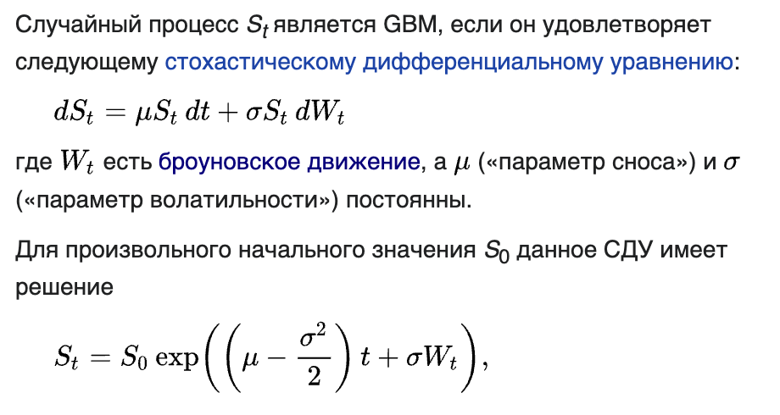
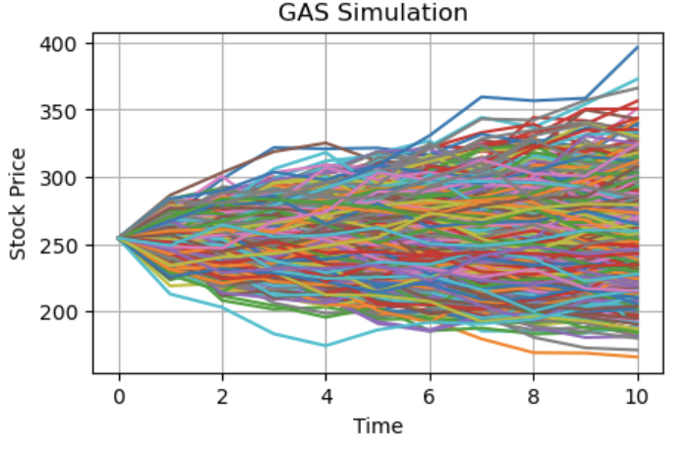
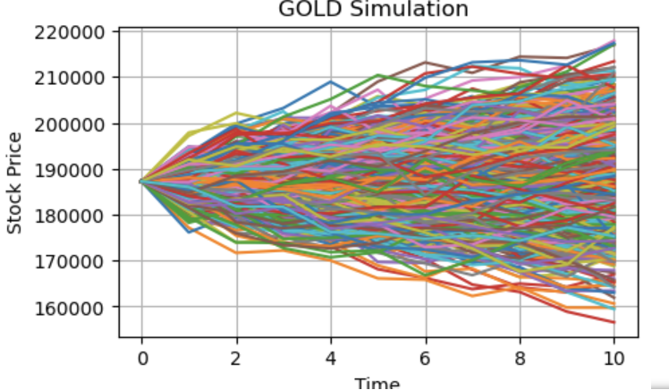
Симуляции риск-факторов
Финансовые технологии и
анализ данных
Проект по рыночному риску
Симуляции
Симулировали стоимости 'GAS', 'GOLD', 'SILVER', 'MOEX', 'RTS', 'Brent' при помощи Геометрического Броуновского движения (винеровский процесс)

Slide 8
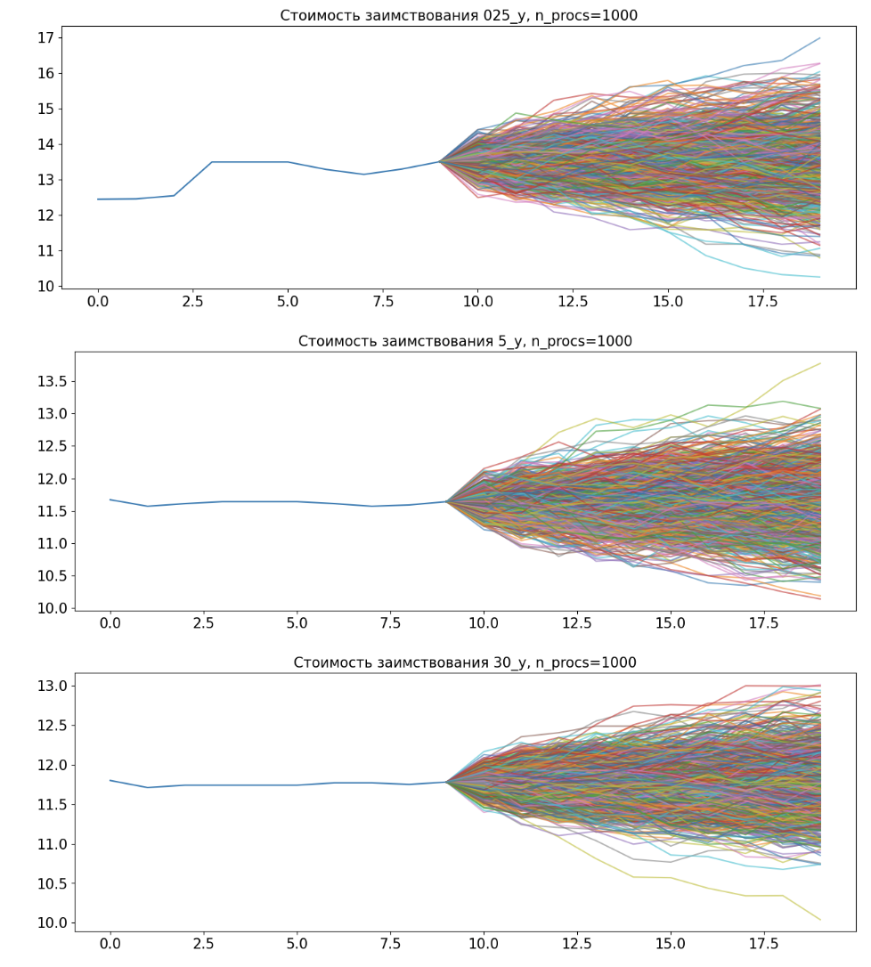
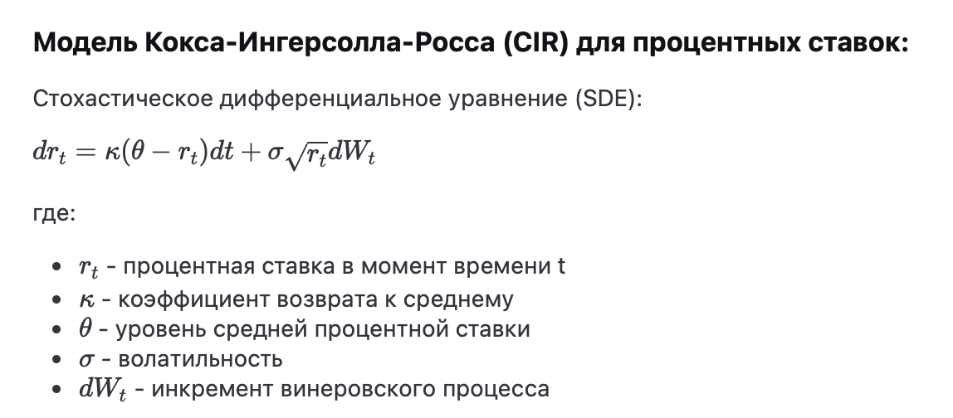
Финансовые технологии и
анализ данных
Проект по рыночному риску
Симуляции
Симуляции ставок
Что делали:
симулировали ставку с помощью CIR модели
прогнозировали подневную стоимость акций в портфеле с помощью линейной регрессии

Slide 9
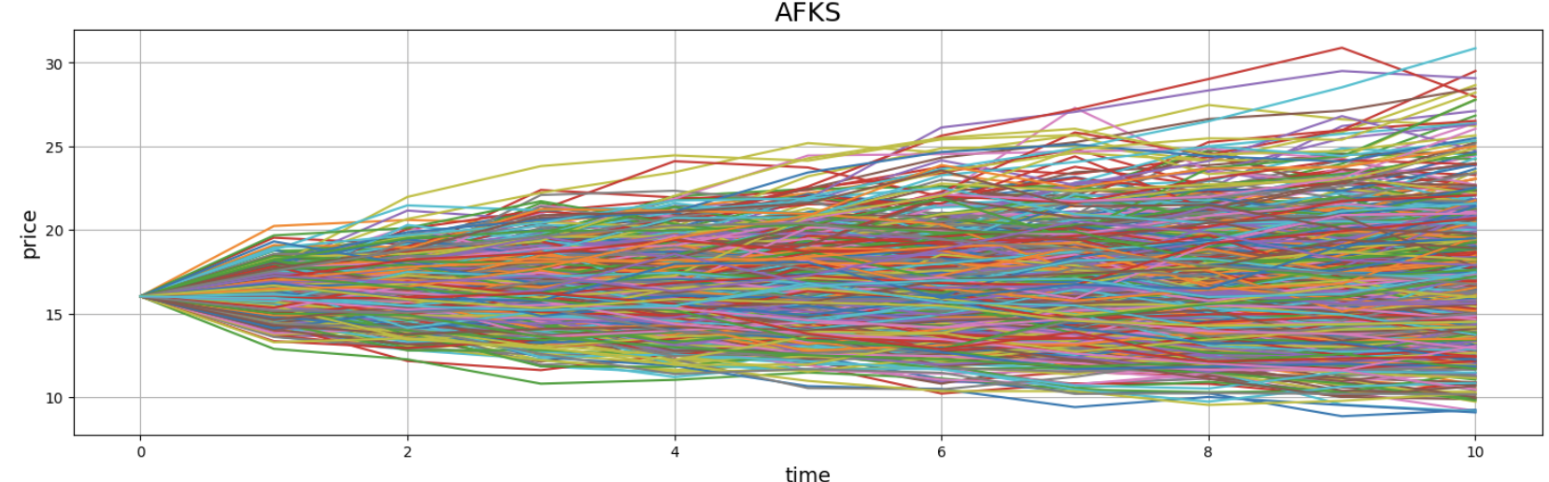
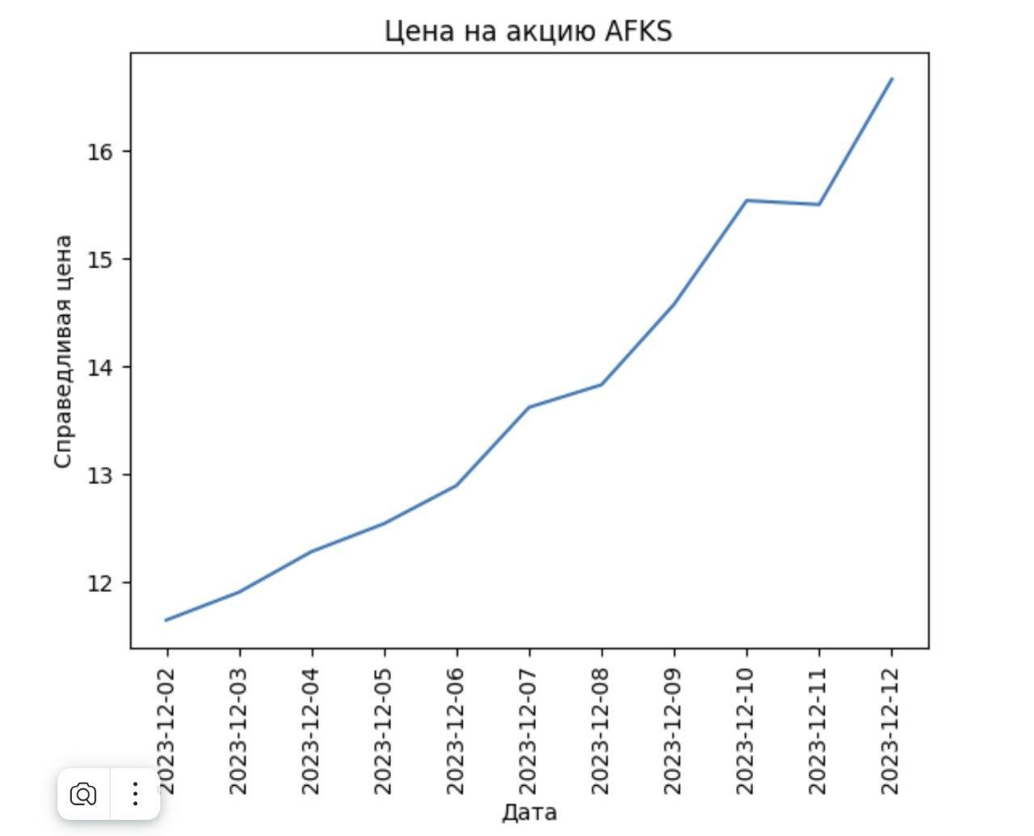
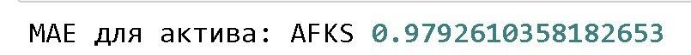
Финансовые технологии и
анализ данных
Проект по рыночному риску
Симуляции
Расчет fair price
Что делали:
для каждой симуляции актива делали предикт моделью, обученной на фактических значениях(лин. рег.)
FP данного актива - уср. значений предсказаний стоимости актива по всем симуляциям
Пример:

Slide 10
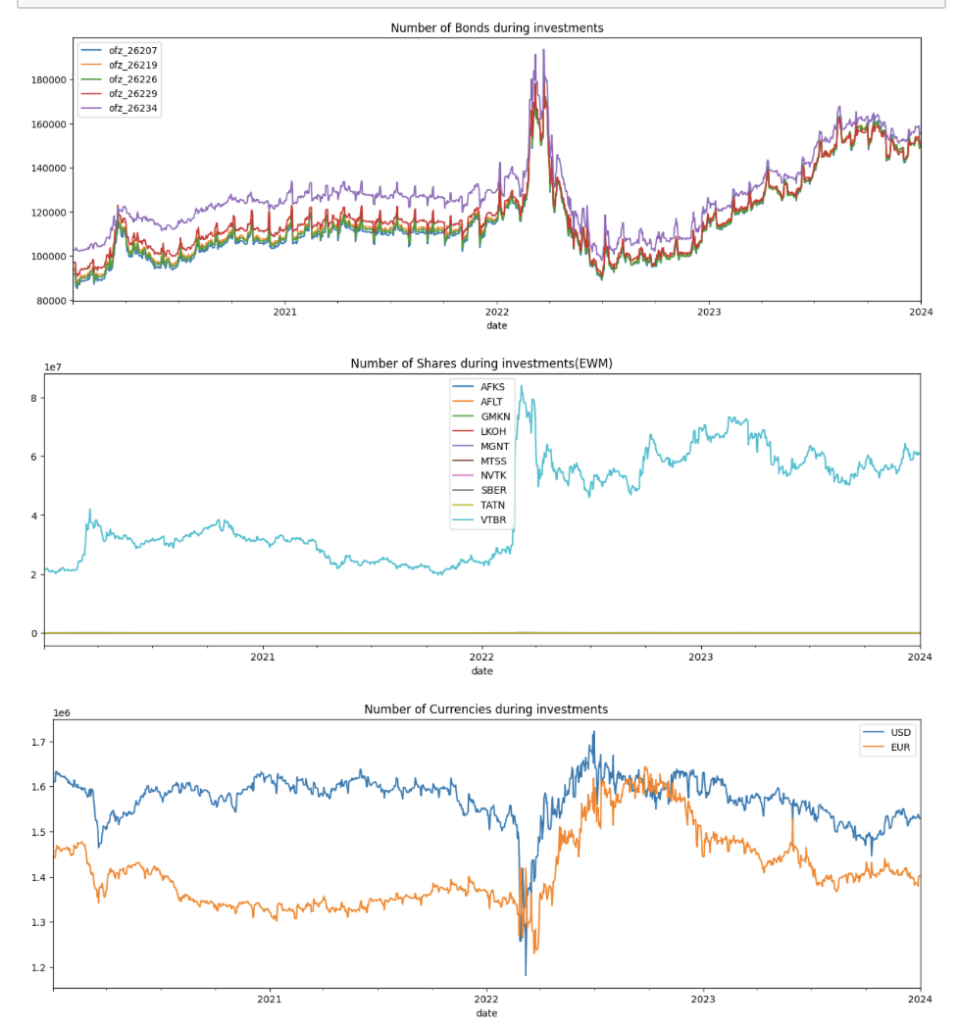
Финансовые технологии и
анализ данных
Проект по рыночному риску
Ребалансировка портфеля
Что смотрим:
смотрим как менялось кол-во разных активов за весь таймлайн

Slide 11
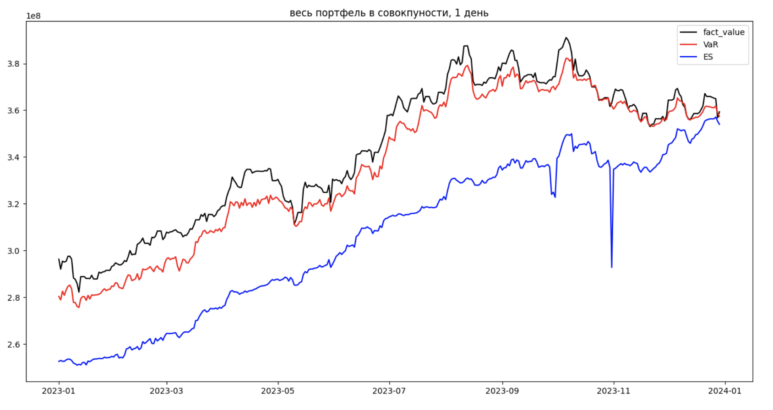
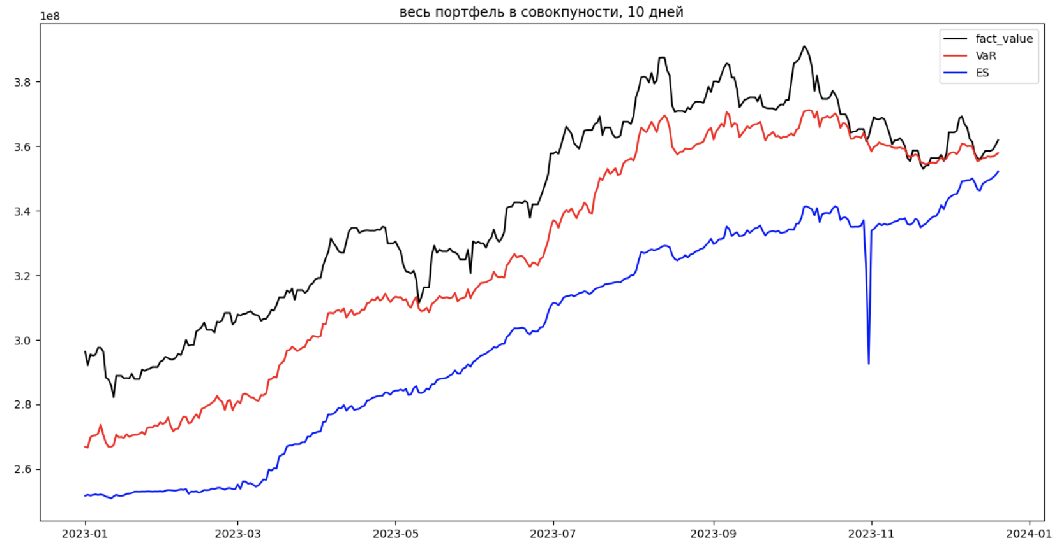
Финансовые технологии и
анализ данных
Проект по рыночному риску
VaR и ES
VaR и ES на 1 и 10 днях для всего портфеля

Slide 12
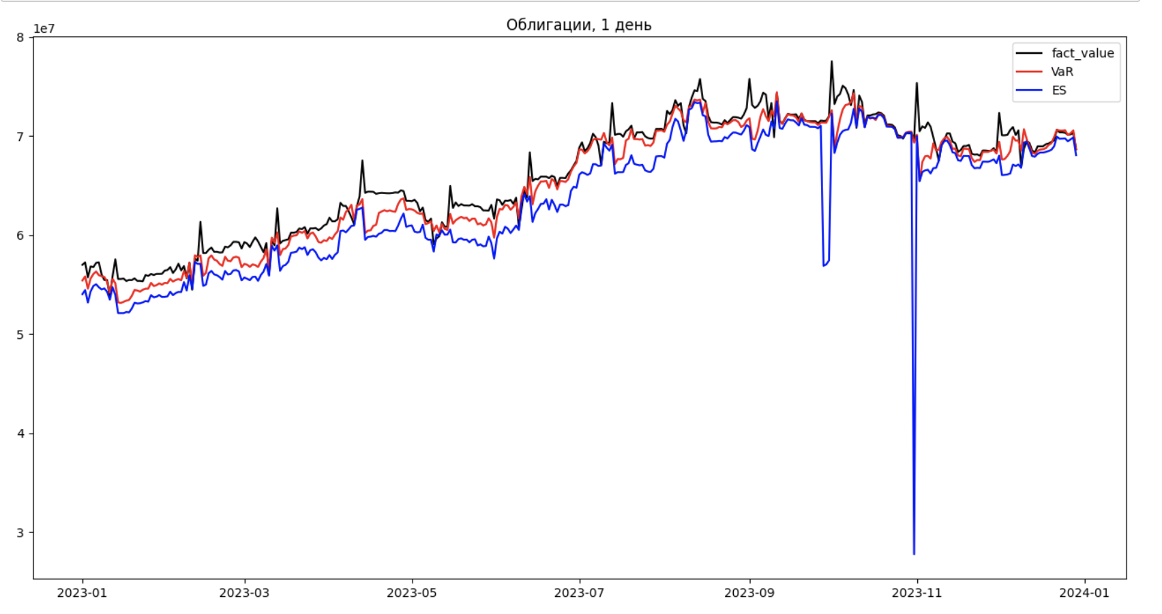
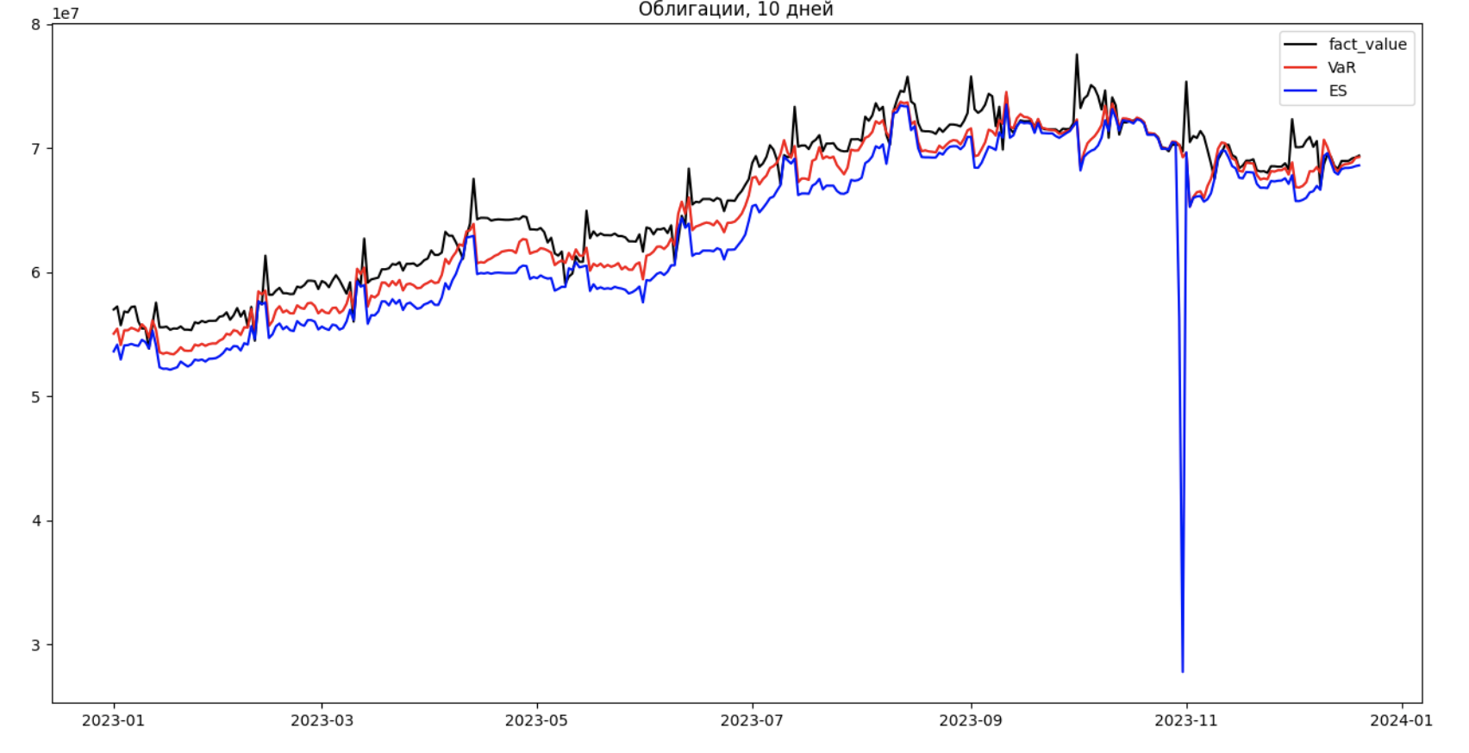
Финансовые технологии и
анализ данных
Проект по рыночному риску
VaR и ES
VaR и ES на 1 и 10 днях для облигаций

Slide 13
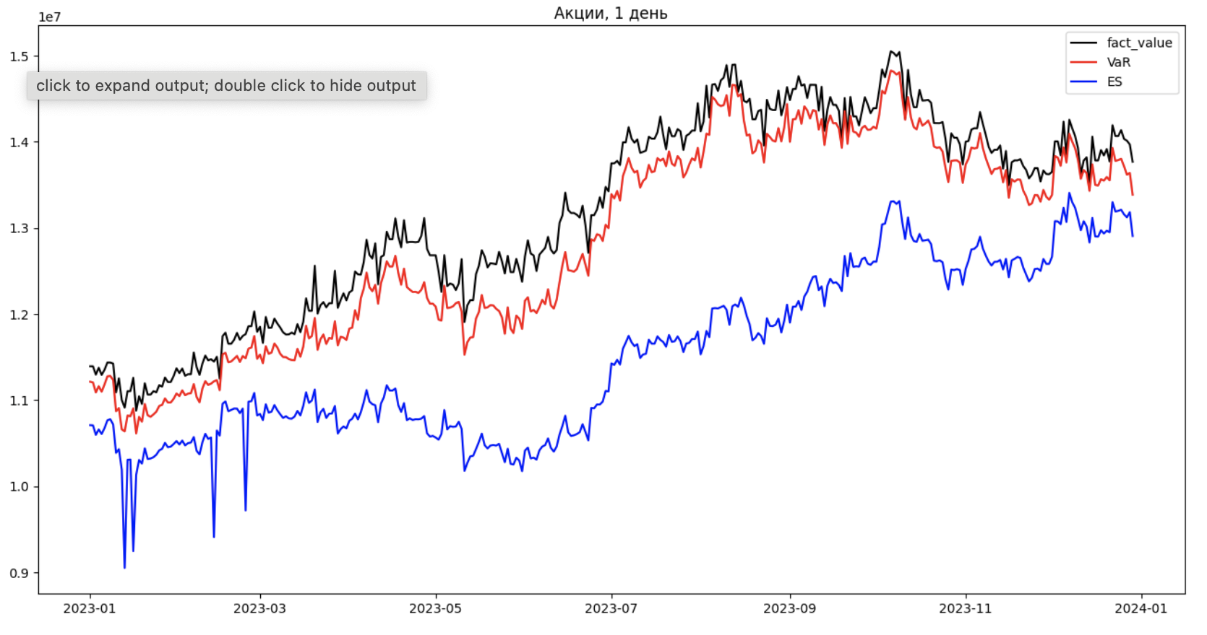
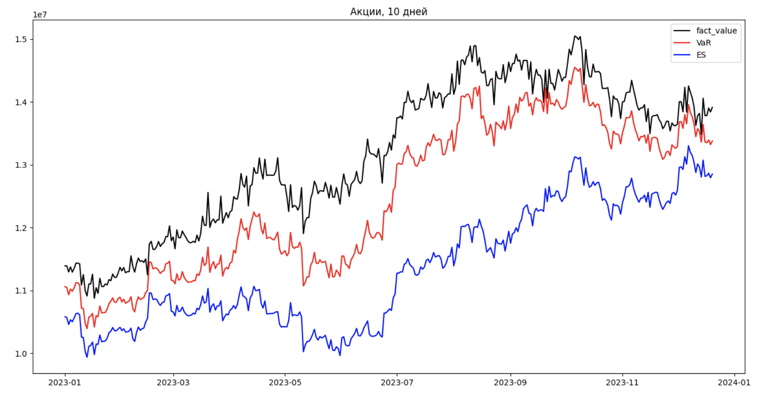
Финансовые технологии и
анализ данных
Проект по рыночному риску
VaR и ES
VaR и ES на 1 и 10 днях для акций

Slide 14
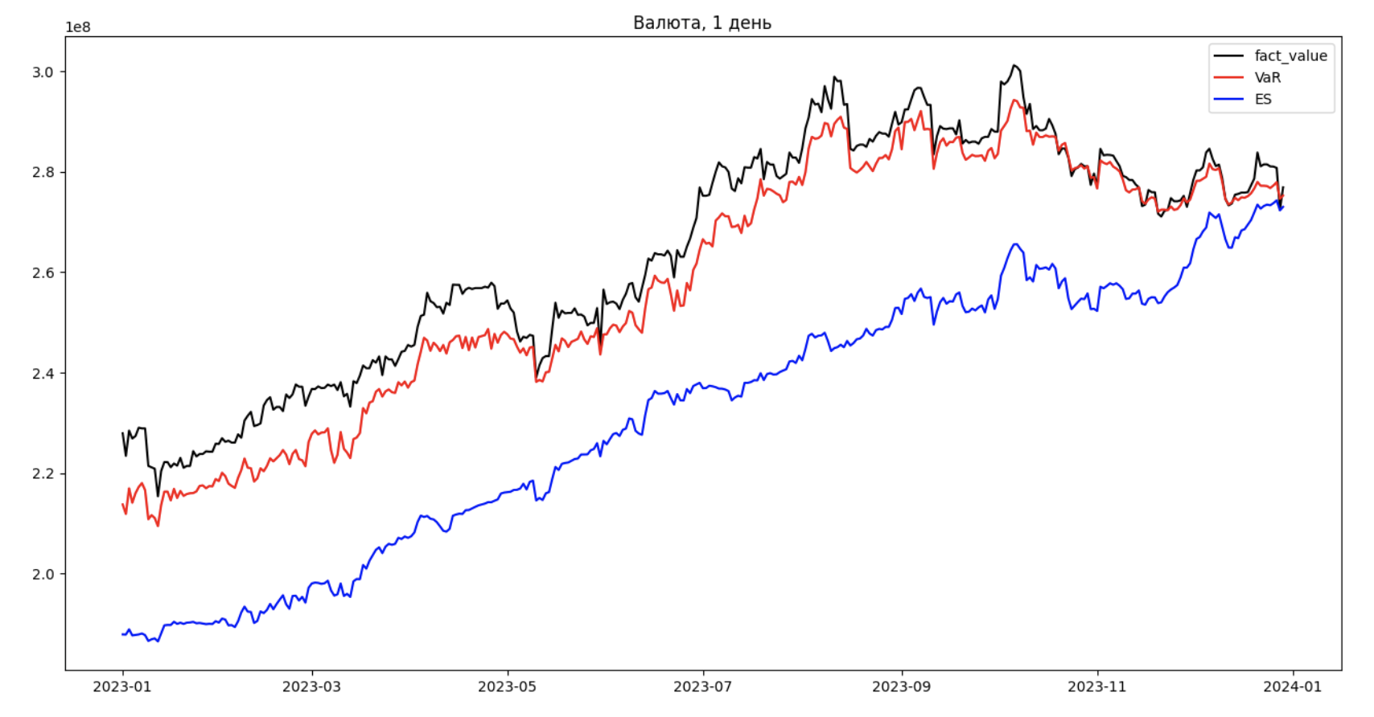
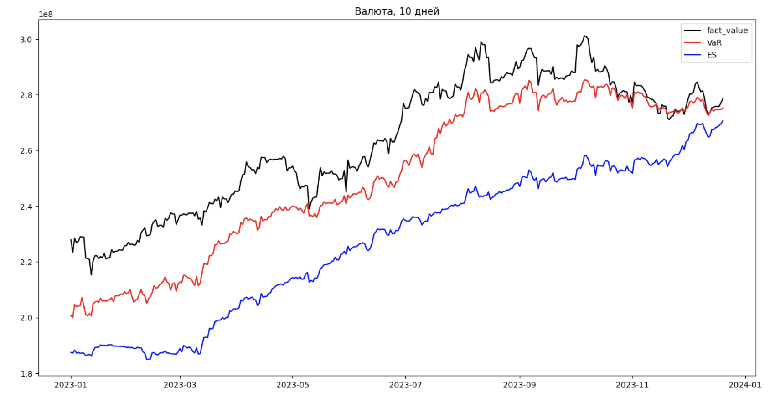
Финансовые технологии и
анализ данных
Проект по рыночному риску
VaR и ES
VaR и ES на 1 и 10 днях для валюты

Slide 15
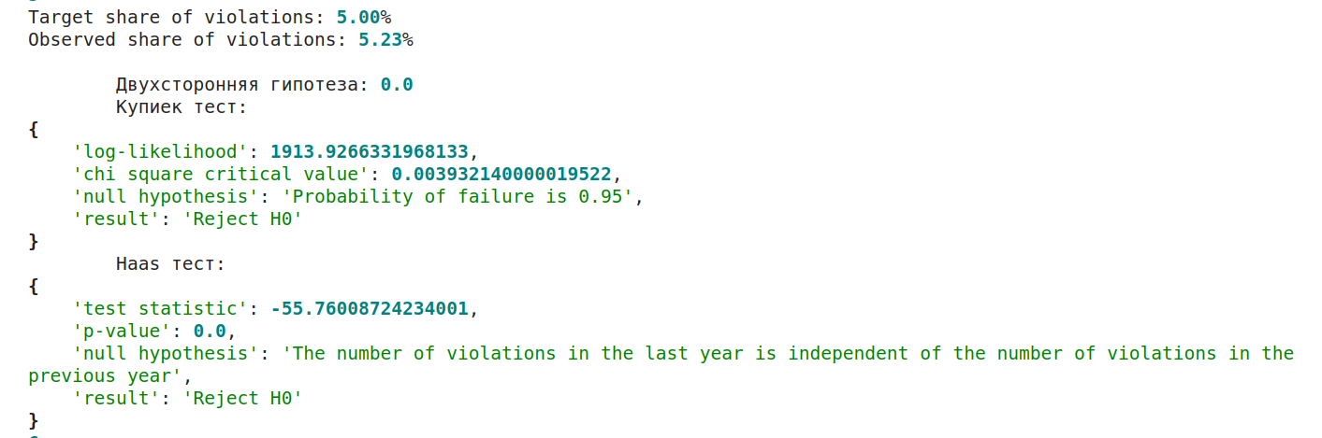
Проект по рыночному риску
Backtesting
Пример для всего портфеля на горизонте 1 день:
Что делали:
Kupiec Test, Haas Test
Основная цель – проверить, соответствует ли количество пробоев
предсказанных моделью, заданному уровню
Binomial Test
тестирует, что вероятность успеха в исп. Бернулли равно p

Slide 16

Questions?
Финансовые технологии и
анализ данных
Проект №1
Заключение

